Slide 1
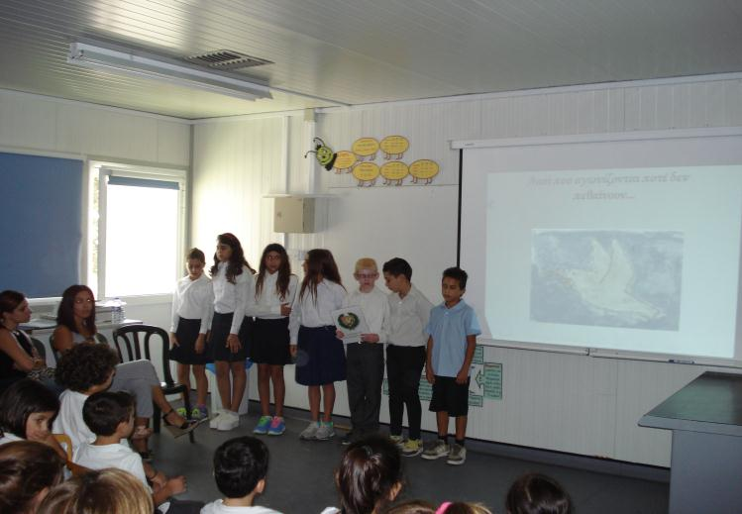
Εκδήλωση 1^{ης} του Οκτώβρη

Slide 2
